Slide 1
DEPARTAMENTO DE CIENCIAS DE LA ENERGÍA Y MECÁNICA
CARRERA DE INGENIERÍA MECÁNICA
TESIS DE GRADO
TEMA : “DISEÑO Y CONSTRUCCIÓN DE UN CALDERO CON CAPACIDAD DE 0,5 METROS CÚBICOS PARA VAPORIZACIÓN DE AGUA CON ENERGÍA SOLAR TÉRMICA DE MEDIA Y ALTA TEMPERATURA”
AUTORES:
FRANCISCO PÉREZ
MARCO SALGADO
DIRECTOR: ING. JOSÉ GUASUMBA
CODIRECTOR: ING. LUIS CARRIÓN
Sangolquí, diciembre de 2015

Slide 2
CONTENIDO
ESPE
RESUMEN
INTRODUCCIÓN
1.- Generalidades
2.- Marco Teórico
3.- Diseño y construcción del caldero
4.- Implementación y ensayos del caldero
5.- Análisis y validación de resultados
6.- Análisis de costos
7.- Conclusiones y recomendaciones

Slide 3
RESUMEN
ESPE
Este proyecto de investigación comprende el desarrollo e implementación de un caldero pirotubular con capacidad de calentamiento de 0,5 m³ de agua, utilizando energía solar concentrada mediante 18 CCP, con una capacidad unitaria de 1000 Wt. El aceite térmico se calienta al atravesar 3 tubos absorbedores colocados en paralelo, que suministran al caldero horizontal, energía térmica a temperatura promedio de 60,16 ºC. Al transferir calor al agua, que se encuentra en la parte interior del sistema, se enfría y sale con una temperatura de 55,72 ºC. Durante 6 horas se consigue un incremento de la temperatura del agua de 26,43 ºC, alcanzando 56,43 ºC, a la salida del recipiente. En cuanto a la radiación solar incidente, se utiliza el valor de irradiancia de media anual de 834 W/m², y HSP de 4. Con el uso del acumulador térmico se pretende calentar durante la noche una vivienda de aplicación rural de 12 m² para alcanzar una temperatura de confort superior a los 18 ºC.

Slide 4
INTRODUCCIÓN
ESPE
En el estado del arte, los concentradores cilíndricos parabólicos (CCP), se utilizan para concentrar la radiación solar directa en un tubo absorbedor por donde circula el fluido de proceso que puede ser agua, vapor o aceite térmico. En la mayoría de casos, esta tecnología se utiliza para la generación de electricidad como es el caso de las centrales PS10 y PS20 que funcionan con energía solar concentrada. Una de las dificultades inherentes a este tipo de instalaciones esta relacionada con el almacenamiento de energía térmica para generación continua de electricidad durante la noche. Es por esta razón que en la actualidad se estudia la posibilidad de utilizar sales fundidas para transferir y acumular calor. Sin embargo, es necesario indicar que en la presente investigación lo que se pretende es utilizar los CCP para almacenar energía térmica para calefacción nocturna de una vivienda de aplicación rural y no en si la generación de electricidad.

Slide 5
ESQUEMA DEL CCP Y CALDERO PIROTUBULAR
ESPE
Fuente: CCP – HS-MER, 2014

Slide 6
1.- GENERALIDADES
ESPE
1.1 Antecedentes
Debido a la ubicación geográfica del país la incidencia de los rayos solares es una gran ventaja para la utilización de este tipo de energía ya que la radiación solar en la línea ecuatorial es homogénea a lo largo del año los valores promedios reflejados en los meses de mayo y septiembre son de 4.27 kWh/m² y 3.06 kWh/m² respectivamente. (CONELEC, 2009)

Slide 7
1.- GENERALIDADES
ESPE
1.2 Definición del problema
En una central térmica se utiliza la radiación solar para calentar un tipo de fluido, pero este fluido no se puede utilizar directamente para la transformación de energía por lo cual se necesita de un caldero solar que permite la acumulación y la transferencia de calor entre el fluido calentado directamente por la radiación solar y el fluido que se utilizara para la conversión de energía.

Slide 8
1.- GENERALIDADES
ESPE
1.3 Objetivo General
Diseñar y construir un caldero con capacidad de 0.5 metros cúbicos para vaporización de agua con energía solar térmica para ser utilizado en una Central Solar de Alta y Media Temperatura.

Slide 9
1.- GENERALIDADES
ESPE
1.4 Objetivos Específicos
Diseñar y construir el caldero para que sea acoplado en una central solar de media y alta temperatura calentada con CCP.
Demostrar mediante la toma de datos experimentales el correcto funcionamiento del caldero y sus elementos.
Detallar un balance energético del caldero, teniendo en cuenta la transferencia de calor por conducción y las perdidas en accesorios.
Evaluar de forma técnica y ambiental el proyecto mediante pruebas de funcionamiento.

Slide 10
1.- GENERALIDADES
ESPE
1.5 Alcance
Realizar el diseño y construcción del caldero pirotubular estableciendo los parámetros de operación y dimensionamiento del caldero para poder ser utilizado en una central solar térmica de media y alta temperatura. Adicionalmente construir cada uno de los elementos del caldero y una vez construido, mediante la toma de datos experimentales y realización de pruebas poder comprobar su funcionamiento.

Slide 11
1.- GENERALIDADES
ESPE
1.6 Justificación e importancia
La energía solar es una fuente de energía renovable que se obtiene del sol y con la que se pueden generar calor y electricidad. En la actualidad existen varias maneras de recoger y aprovechar los rayos del sol para generar energía que dan lugar a los distintos tipos de energía solar, y saber aprovecharlos con la correcta tecnología e infraestructura es muy importante para el desarrollo de cualquier país.

Slide 12
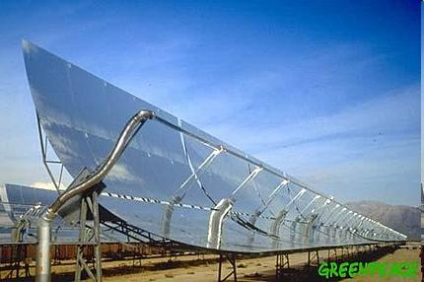
2. MARCO TEÓRICO
ESPE
2.1 CCP para generación de electricidad
Este tipo de concentradores son los más utilizados en la actualidad, consta de espejos de forma semicilíndrica que van a estar alineados, encima de los espejos se acopla el tubo absorbedor. La radiación solar que ingresa de manera perpendicular al CCP, se concentra en el tubo captador.
Fuente: Renovetec, 2012

Slide 13
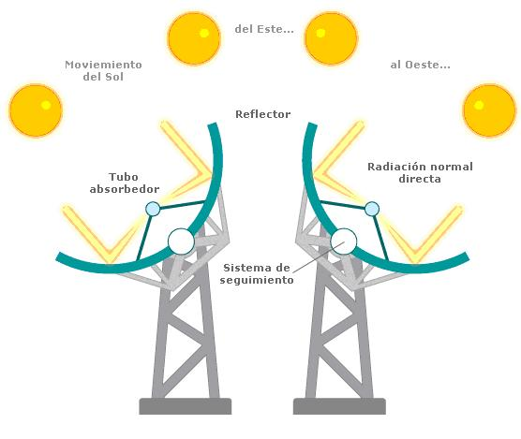
2. MARCO TEÓRICO
ESPE
2.2 Funcionamiento
El funcionamiento consiste en el seguimiento de los concentradores a los rayos solares, y la emisión de estos al tubo receptor que tiene una eficiencia óptica del 82%, que van a estar localizados en la línea focal de los cilindros. Por el interior del absorbedor pasa un fluido de proceso, este fluido puede ser aceite térmico con temperaturas de calentamiento de 100 a 400 ºC por concentración de la radiación solar.
Fuente: Solnova, 2010

Slide 14
2. MARCO TEÓRICO
ESPE
2.3 Componentes
Reflector cilíndrico parabólico
Tubo absorbedor
Sistema de seguimiento solar
Estructura metálica
Fuente: Llanes, 2010

Slide 15
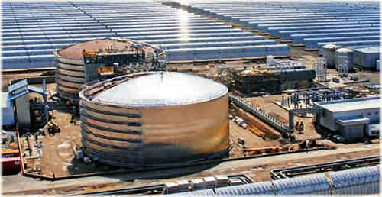
2. MARCO TEÓRICO
ESPE
2.4 Almacenamiento térmico
Durante la captación de radiación, las sales van a tener un intercambio de temperatura con el fluido de trabajo y estas sales al ser calentadas serán almacenadas en uno de los tanques, al no haber captación de radiación el sistema actuara inversamente donde las sales que están a mayor temperatura serán las que transfieran calor al fluido de trabajo para generar vapor, que posteriormente ira a la turbina para generar electricidad
Fuente: Horta & González, 2012

Slide 16
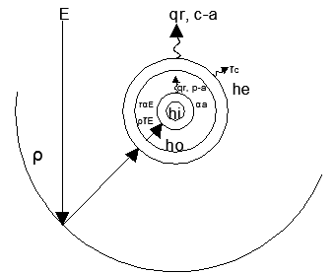
2. MARCO TEÓRICO
ESPE
2.5 Balance Energético
Modelo termofísico del concentrador cilíndrico parabólico

Slide 17
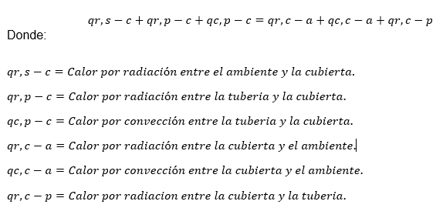
2. MARCO TEÓRICO
ESPE
2.5 Balance energético
Balance energético de la cubierta

Slide 18
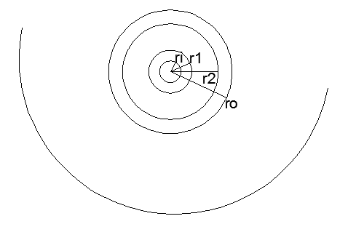
2. MARCO TEÓRICO
ESPE
2.5 Balance energético
Balance energético del absorbedor
Radios en el tubo absorbedor.

Slide 19
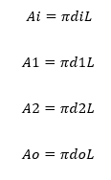
2. MARCO TEÓRICO
ESPE
2.5 Balance energético
Áreas en el absorbedor

Slide 20
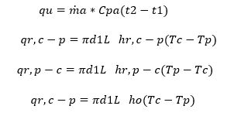
2. MARCO TEÓRICO
ESPE
2.5 Balance energético
Calor en el absorbedor

Slide 21
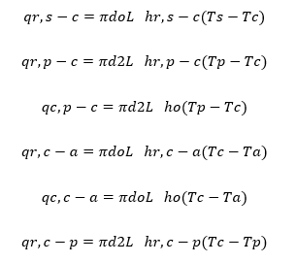
2. MARCO TEÓRICO
ESPE
2.5 Balance energético
Calor en la cubierta

Slide 22
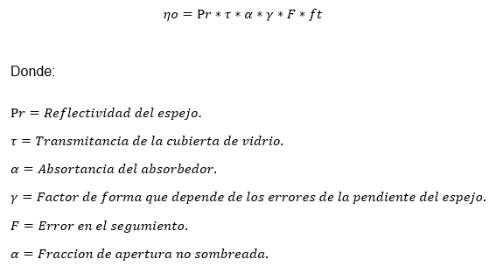
2. MARCO TEÓRICO
ESPE
2.5 Balance energético
Eficiencia óptica

Slide 23
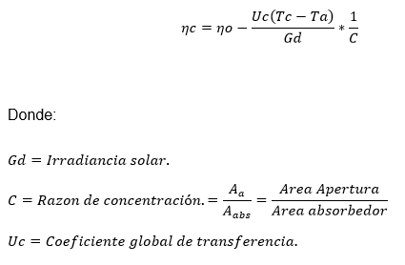
2. MARCO TEÓRICO
ESPE
2.5 Balance energético
Eficiencia instantánea

Slide 24
2. MARCO TEÓRICO
ESPE
2.5 Balance energético
Calor Absorbido
Calor Útil

Slide 25
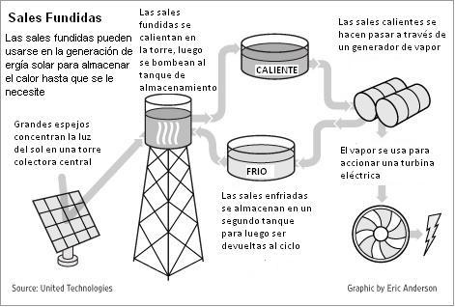
2. MARCO TEÓRICO
ESPE
2.6 Tipos de almacenamiento de energía
Calor sensible
Calor latente
Sales fundidas
Fotosíntesis artificial
Fuente: Maikelnai, 2009

Slide 26
2. MARCO TEÓRICO
ESPE
2.7 Caldero para vaporización de agua
El concepto de un caldero para la vaporización de agua con energía solar, se enfoca principalmente a la transferencia de calor que existe entre el fluido térmico que circula a través del campo de colectores donde adquiere elevada temperatura y el agua que se encuentra dentro de la carcasa del caldero, dicha transferencia de calor se da a lugar de la siguiente forma: el fluido térmico ingresa a la carcasa del caldero y circula dentro de tubos los cuales transfieren el calor adquirido hacia el agua que se encuentra dentro del caldero produciéndose así un intercambio de calor que posteriormente nos da como resultado la vaporización del agua

Slide 27
2. MARCO TEÓRICO
ESPE
2.7 Caldero para vaporización de agua
Esquema de un caldero para vaporización de agua.
Fuente: Boiler, 2010

Slide 28
3. DISEÑO Y CONSTRUCCION DEL CALDERO
ESPE
3.1 Parámetros de diseño
Un caldero es un dispositivo energético que debe ser debidamente diseñado para que pueda cumplir con los requisitos básicos de seguridad, funcionalidad eficiencia. Por lo tanto, los aspectos importantes en su desarrollo son los siguientes:
Volumen del fluido a calentar
Temperaturas de proceso
Presión de diseño y presión de prueba
Capacidad térmica del equipo

Slide 29
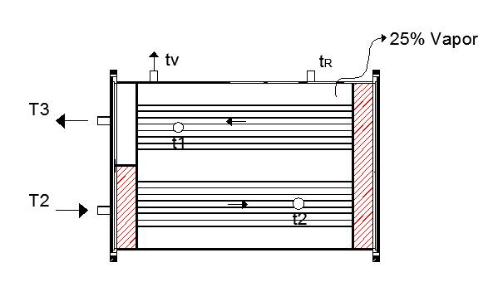
3. DISEÑO Y CONSTRUCCION DEL CALDERO
ESPE
3.2 Diseño Térmico
Parámetros generales de temperaturas en el caldero

Slide 30
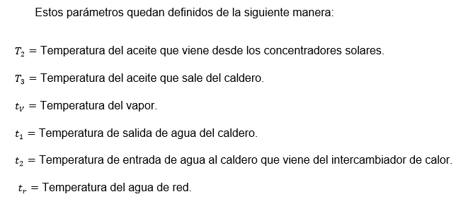
3. DISEÑO Y CONSTRUCCION DEL CALDERO
ESPE
3.2 Diseño Térmico

Slide 31
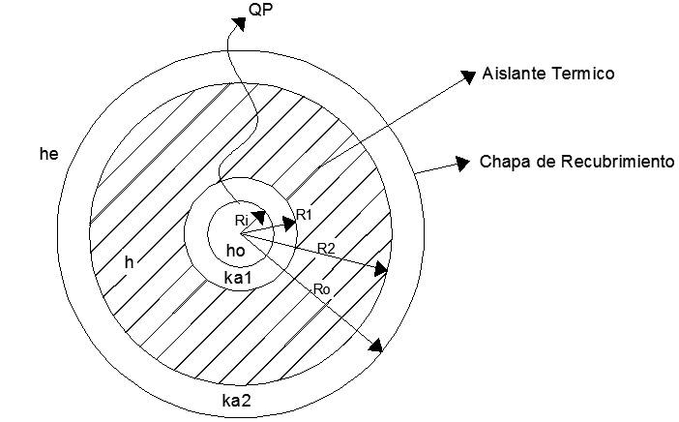
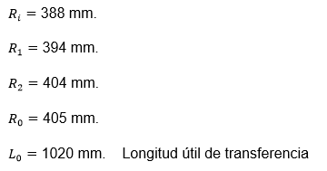
3. DISEÑO Y CONSTRUCCION DEL CALDERO
ESPE
3.2 Diseño Térmico
Parámetros internos del caldero

Slide 32
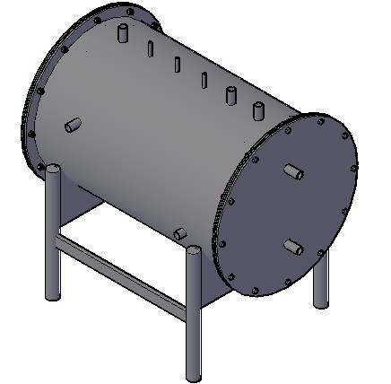
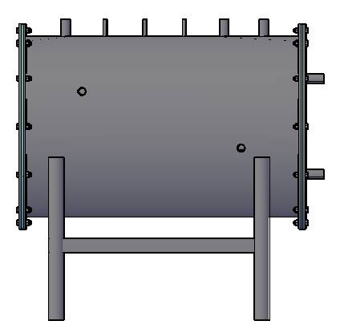
3. DISEÑO Y CONSTRUCCION DEL CALDERO
ESPE
3.2 Diseño Térmico
Geometría del Caldero
Se selecciona para el diseño un caldero pirotubular colocado en forma horizontal con capacidad de 0.5 metros cúbicos.
Esquema isométrico del caldero Esquema lateral del caldero

Slide 33
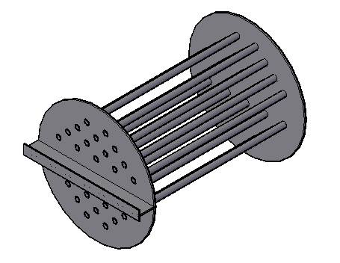
3. DISEÑO Y CONSTRUCCION DEL CALDERO
ESPE
3.2 Diseño Térmico
Geometría del intercambiador de calor
El intercambiador de calor elegido para el diseño está compuesto por dos pasos de tubos y uno en carcaza. El fluido térmico se desplaza por los tubos del intercambiador de calor de la parte inferior cruzando de extremo a extremo al caldero realizando una transferencia de calor para retornar por la parte superior hacia el reservorio de aceite, para así poder ser un ciclo cerrado de circulación del mismo.
Esquema del intercambiador de calor

Slide 34
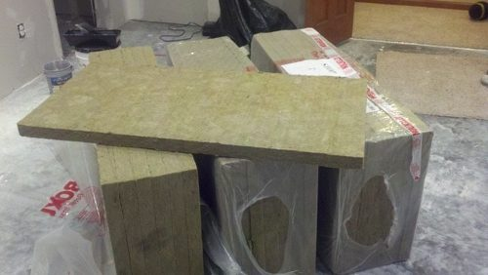
3. DISEÑO Y CONSTRUCCION DEL CALDERO
ESPE
3.2 Diseño Térmico
Selección del aislante térmico
En vista de que la lana de vidrio es un material que ha sido calificado como cancerígeno y su venta está prohibida en el mercado, se selecciona o se utilizará en el presente diseño lana de roca que tiene una conductividad térmica de 0.033
Lana de roca

Slide 35
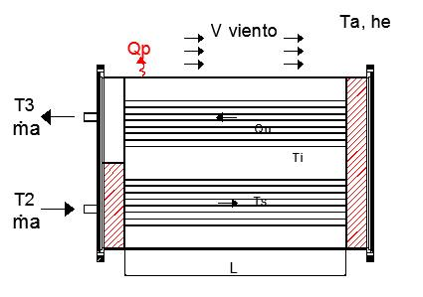
3. DISEÑO Y CONSTRUCCION DEL CALDERO
ESPE
3.2 Diseño Térmico
Balance de energía

Slide 36
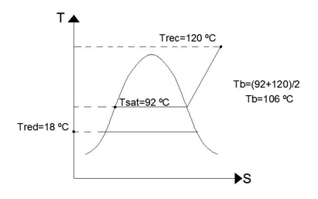
3. DISEÑO Y CONSTRUCCION DEL CALDERO
ESPE
3.2 Diseño Térmico
Análisis de transferencia de calor en el caldero
MÉTODO 1: CALOR NECESARIO PARA CALENTAR
Diagrama Temperatura vs Entropía

Slide 37
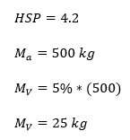
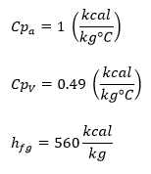
3. DISEÑO Y CONSTRUCCION DEL CALDERO
ESPE
3.2 Diseño Térmico
Análisis de transferencia de calor en el caldero
MÉTODO 1: CALOR NECESARIO PARA CALENTAR

Slide 38
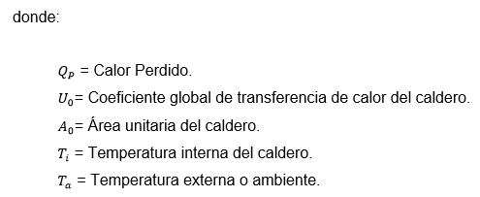
3. DISEÑO Y CONSTRUCCION DEL CALDERO
ESPE
3.2 Diseño Térmico
Análisis de transferencia de calor en el caldero
MÉTODO 2: CALCULO DE U, PARA LAS PAREDES CILÍNDRICAS

Slide 39
3. DISEÑO Y CONSTRUCCION DEL CALDERO
ESPE
3.2 Diseño Térmico
Análisis de transferencia de calor en el caldero
MÉTODO 2: CALCULO DE U, PARA LAS PAREDES CILÍNDRICAS

Slide 40
3. DISEÑO Y CONSTRUCCION DEL CALDERO
ESPE
3.2 Diseño Térmico
Análisis de transferencia de calor en el caldero
CALOR PERDIDO
CALOR NETO

Slide 41
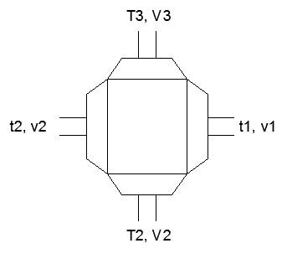
3. DISEÑO Y CONSTRUCCION DEL CALDERO
ESPE
3.2 Diseño Térmico
Análisis de transferencia de calor en el intercambiador de calor
Parámetros generales de los tubos Temperaturas y velocidades que intervienen

Slide 42
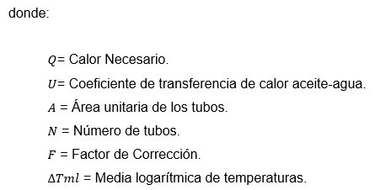
3. DISEÑO Y CONSTRUCCION DEL CALDERO
ESPE
3.2 Diseño Térmico
Análisis de transferencia de calor en el intercambiador de calor

Slide 43
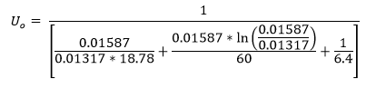
3. DISEÑO Y CONSTRUCCION DEL CALDERO
ESPE
3.2 Diseño Térmico
Calculo de u, para el intercambiador de calor

Slide 44
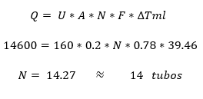
3. DISEÑO Y CONSTRUCCION DEL CALDERO
ESPE
3.2 Diseño Térmico
Calculo del numero de tubos para el intercambiador de calor
Por cuestiones de diseño tomaremos el valor de $U=160$.

Slide 45
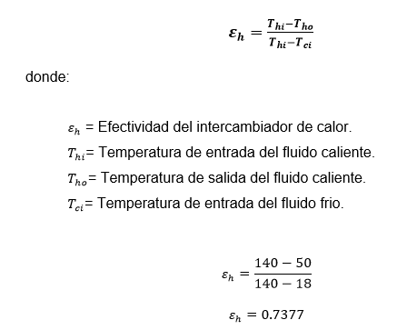
3. DISEÑO Y CONSTRUCCION DEL CALDERO
ESPE
3.2 Diseño Térmico
Efectividad del intercambiador de calor

Slide 46
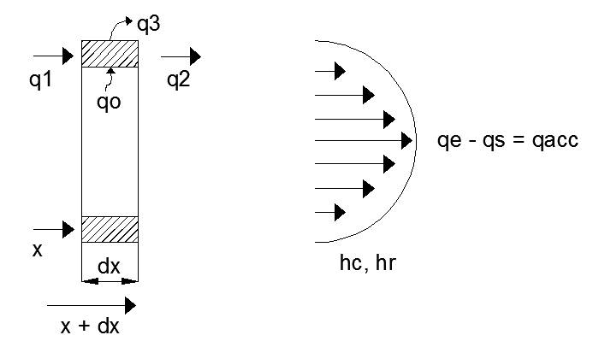
3. DISEÑO Y CONSTRUCCION DEL CALDERO
ESPE
3.2 Diseño Térmico
Estado transitorio
Balance de energía
Parámetros de estado transitorio en el tubo Elemento diferencial

Slide 47
3. DISEÑO Y CONSTRUCCION DEL CALDERO
ESPE
3.2 Diseño Térmico
Estado transitorio

Slide 48
3. DISEÑO Y CONSTRUCCION DEL CALDERO
ESPE
3.2 Diseño Térmico
Perfil de temperatura
Condiciones de frontera:

Slide 49
3. DISEÑO Y CONSTRUCCION DEL CALDERO
ESPE
3.2 Diseño Térmico
Perfil de temperatura

Slide 50
3. DISEÑO Y CONSTRUCCION DEL CALDERO
ESPE
3.3 Diseño Mecánico
Los cálculos del diseño mecánico están basados en el CODIGO ASME sección I, IV, VIII.
SECCION I. Referente a potencia de calderas.
SECCION IV. Referente a calderas para calefacción.
SECCION VIII. Referente a recipientes a presión.
PARÁMETROS PARA EL CALCULO DEL ESPESOR DEL RECIPIENTE.
Diámetro interior = 762 mm
Presión de operación = 80 psi = 552 KPa
Temperatura de trabajo = 300º F = 150 ºC
Material: Acero ASTM A36
Nivel de líquido = 100%
Eficiencia de la junta:
Cuerpo = 0.7 (NONE)
Conexiones = 1 (FULL)

Slide 51
3. DISEÑO Y CONSTRUCCION DEL CALDERO
ESPE
3.3 Diseño Mecánico
Calculo del espesor del recipiente.
Presión de diseño:
Espesor del recipiente:

Slide 52
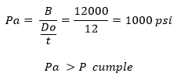
3. DISEÑO Y CONSTRUCCION DEL CALDERO
ESPE
3.3 Diseño Mecánico
Tubos del intercambiador de calor.
Los tubos son de acero ASTM A36 diámetro 31,75 mm cedula 40.
Según la norma ASME sección IV el mínimo espesor para los tubos es de 2,41 mm lo que comercialmente equivale a 3 mm (ASME, Código ASME Seccion IV, 2010)
De la norma ASME se obtiene el valor de B (ASME, Rules for Construction of Pressure Vessels Seccion IV Figura HG 312.1, 2010).

Slide 53
3. DISEÑO Y CONSTRUCCION DEL CALDERO
ESPE
3.3 Diseño Mecánico
Calculo de tapas planas.
donde:
c = Factor de la concentración de esfuerzos anexión de cabezal plano al recipiente.
d = Diámetro de la línea de acción de la fuerza que actúa sobre la empacadura.
HT = Carga en la brida.
hG = Brazo de palanca en la brida.

Slide 54
3. DISEÑO Y CONSTRUCCION DEL CALDERO
ESPE
3.3 Diseño Mecánico
Calculo de tapas planas.
El espesor para la tapa plana es de 9 mm lo cual cumple con la norma ASME sección VIII división 2 que indica que el espesor de la tapa debe ser 1.5 el espesor del cuerpo.

Slide 55
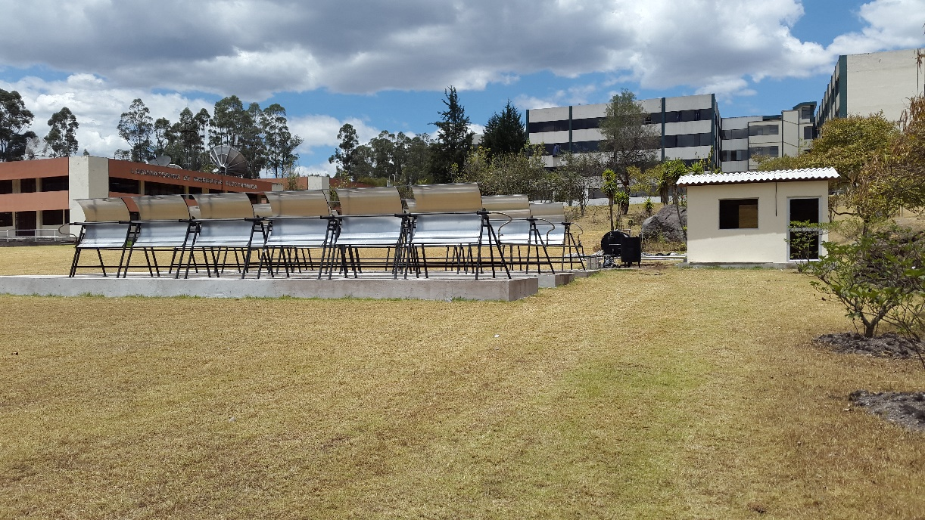
4. IMPLEMENTACIÓN Y ENSAYOS DEL CALDERO
ESPE
4.1 Implementación del caldero
El caldero en conjunto con la Central Termosolar será implementada en la UNIVERSIDAD DE LAS FUERZAS ARMADAS ESPE Av. General Rumiñahui S/N, Sector Santa Clara - Valle de los Chillos Sangolquí – Ecuador.
Central Termosolar

Slide 56
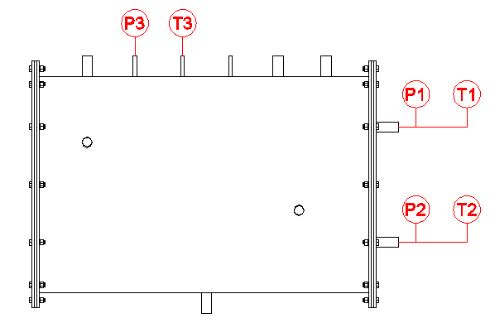
4. IMPLEMENTACIÓN Y ENSAYOS DEL CALDERO
ESPE
4.2 Pruebas de operación
Para las pruebas de operación se toman los siguientes puntos de medición en el caldero:
Temperatura de entrada del aceite al caldero (T2).
Presión de entrada del aceite al caldero (P2).
Temperatura de salida del aceite al caldero (T1).
Presión de salida del aceite al caldero (P1).
Temperatura del agua dentro del caldero (T3).
Presión dentro del caldero (P3).
Puntos de Medición en el caldero.

Slide 57
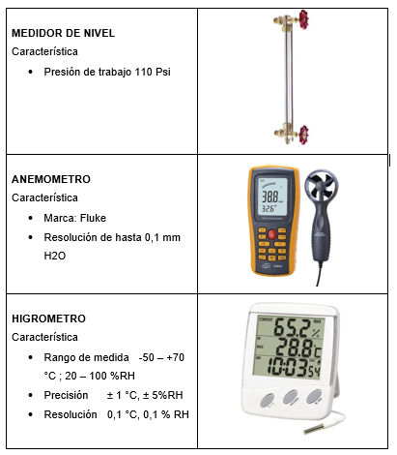
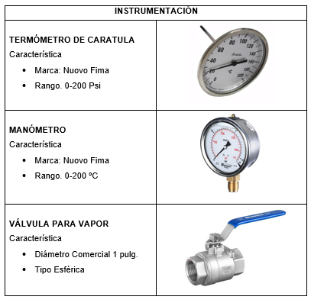
4. IMPLEMENTACIÓN Y ENSAYOS DEL CALDERO
ESPE
4.2 Pruebas de operación
Instrumentación

Slide 58
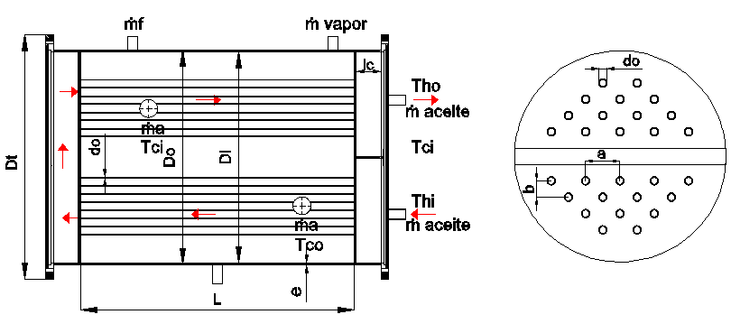
4. IMPLEMENTACIÓN Y ENSAYOS DEL CALDERO
ESPE
4.3 Validación Técnica
Diagrama de procesos energéticos del caldero.

Slide 59
4. IMPLEMENTACIÓN Y ENSAYOS DEL CALDERO
ESPE
4.3 Validación Técnica
Capacidad del recipiente:
El caldero de tipo horizontal esta construido en Acero ASTM A36 con cilindro de espesor de 6 mm con un diámetro interior de 0.76 m y longitud 1.22 m el diámetro de los soportes laterales es de 0.9 m con estas dimensiones se tiene un volumen total de 0.522 m³ repartidos de la siguiente manera:
Volumen de agua = 0.5 m³
Volumen de tubos = 0.022 m³
Consideraciones Energéticas
El coeficiente global de transferencia de calor para el intercambiador de calor interno del caldero es 4.53 W/m²ºC mientras que para el caldero en si es de 2.5 W/m² ºC sin aislamiento térmico con esto se consigue un calor útil de 14.21 KWt, para calentar el agua y un calor perdido por las paredes de 0.39 KWt sumando estos dos valores se tiene 14.6 KWt, los cuales, en unidades inglesas de potencia en equivalente a 20 BHP.

Slide 60
5. ANALISIS Y VALIDACIÓN DE RESULTADOS
ESPE
5.1 Datos obtenidos
Ensayo 1
 |  | Temperatura(ºC) |  |  |  |  |  | Presión (psi) |  | % | m/s
Hora | Tiempo | E. Aceite | S. Aceite | Agua | Ambiente | Retorno Agua | Pared Caldero | R. Agua | S. Agua | Humedad R. | Vel. Viento
9.00 | 0 | 32 | 30 | 30 | 24,9 | 28 | 38,2 | 5 | 11 | 28 | 1,9
9.15 | 15 | 31 | 30 | 30 | 25,5 | 29 | 38,6 | 5 | 11 | 27 | 1,8
9.30 | 30 | 32 | 31 | 34 | 25,5 | 30 | 40,0 | 5 | 11 | 27 | 1,7
9.45 | 45 | 34 | 32 | 34 | 25,5 | 31 | 45,3 | 5 | 12 | 27 | 1,7
10.00 | 60 | 36 | 34 | 36 | 25,5 | 33 | 48,6 | 5 | 12 | 26 | 1,6
10.15 | 75 | 38 | 36 | 38 | 25,6 | 35 | 50,2 | 5 | 12 | 25 | 1,6
10.30 | 90 | 42 | 40 | 40 | 25,6 | 37 | 53,3 | 6 | 12 | 26 | 1,6
10.45 | 105 | 42 | 41 | 42 | 25,6 | 40 | 58,6 | 6 | 15 | 26 | 1,7
11.00 | 120 | 46 | 44 | 45 | 25,6 | 42 | 63,1 | 5 | 15 | 25 | 1,7
11.15 | 135 | 48 | 45 | 46 | 25,6 | 42 | 64,2 | 6 | 15 | 25 | 1,8
11.30 | 150 | 52 | 48 | 50 | 25,6 | 43 | 68,7 | 5 | 15 | 23 | 1,9
11.45 | 165 | 55 | 48 | 56 | 25,6 | 44 | 70,1 | 5 | 16 | 23 | 2,0
12.00 | 180 | 62 | 52 | 60 | 25,6 | 44 | 72,6 | 5 | 16 | 24 | 2,7
12.15 | 195 | 63 | 54 | 61 | 25,6 | 50 | 76,8 | 8 | 16 | 26 | 2,9
12.30 | 210 | 68 | 60 | 65 | 25,6 | 52 | 78,4 | 8 | 16 | 24 | 1,1
12.45 | 225 | 70 | 62 | 66 | 25,5 | 55 | 80,0 | 8 | 17 | 24 | 1,3
13.00 | 240 | 75 | 64 | 70 | 25,5 | 60 | 82,6 | 8 | 17 | 25 | 1,5
13.15 | 255 | 78 | 69 | 72 | 25,5 | 66 | 86,4 | 8 | 18 | 26 | 1,7
13.30 | 270 | 80 | 75 | 74 | 25,6 | 68 | 88,3 | 7 | 18 | 23 | 1,5
13.45 | 285 | 83 | 80 | 74 | 25,8 | 70 | 90,2 | 7 | 18 | 27 | 1,7
14.00 | 300 | 88 | 82 | 76 | 25,8 | 74 | 92,5 | 7 | 18 | 26 | 2,0
14.15 | 315 | 90 | 85 | 82 | 25,2 | 75 | 93,4 | 6 | 17 | 28 | 2,2
14.30 | 330 | 87 | 85 | 80 | 24,2 | 71 | 93,4 | 6 | 18 | 28 | 2,5
14.45 | 345 | 87 | 83 | 75 | 24,1 | 70 | 94,2 | 6 | 16 | 32 | 2,7
15.00 | 360 | 85 | 83 | 75 | 24,1 | 70 | 94,6 | 6 | 15 | 30 | 2,4

Slide 61
5. ANALISIS Y VALIDACIÓN DE RESULTADOS
ESPE
5.2 Verificación de resultados
El caldero pirotubular de tipo horizontal, que utiliza como fluido de calentamiento el aceite térmico para incrementar la temperatura del agua tiene una potencia de 20 BHP, tiempo de calentamiento 6 horas, temperatura promedio del aceite térmico es de 58.25 ºC, temperatura de salida del caldero 53.47 ºC con una diferencia de temperatura de 4.78 ºC. por otra parte, el agua tiene una temperatura de salida de 54.04 ºC y de entrada 48.73 ºC logrando un incremento de 5.31 ºC
Promedio total de datos sobre ensayos térmicos del caldero.
Ensayo | Thi | Tho | Tci | Tco | Ta
1 | 60,16 | 55,72 | 50,36 | 56,43 | 25,37
2 | 52,80 | 49,44 | 45,20 | 49,40 | 24,60
3 | 61,80 | 55,24 | 50,64 | 56,28 | 26,10
Promedio | 58,25 | 53,47 | 48,73 | 54,04 | 25,36

Slide 62
6. ANALISIS DE COSTOS
ESPE
6.1 Costo total del equipo
Inicialmente se realizó un presupuesto referencial para el desarrollo de la investigación de $ 85849.00
Con el análisis de costos presentado en este capítulo se determinó un costo total del proyecto de $ 6202.47 con lo cual se logró desarrollar toda la investigación satisfactoriamente.
COSTO TOTAL
DESCRIPCION | COSTO TOTAL ($)
Costos Directos | 4471,82
Costo Indirectos | 1550,00
Imprevistos 3%(CD+CI) | 180,66
COSTO TOTAL ($) | 6202,48

Slide 63
7. CONCLUSIONES Y RECOMENDACIONES
ESPE
7.1 Conclusiones
Se comprobó que el caldero descrito no solamente es realizable tecnológicamente ya que todos sus elementos y componentes son de gran uso industrial, sino que además puede llegar a ser competitivo al demostrar un rendimiento aceptable comparable a gran medida con un caldero convencional, obteniendo una gran ventaja sobre estas en cuanto a menores solicitaciones mecánicas y térmicas.
Para el caldero se optó por un diseño de tipo horizontal de dos pasos en tubos y uno en carcasa, esto con el fin de aprovechar la energía térmica transferida por el aceite proveniente de los colectores cilíndricos parabólicos. El material del caldero es de Acero ASTM A36 con cilindro de espesor 6 mm con un diámetro interior de 0.76 m y longitud 1.22 m y con volumen total entre el recipiente y el intercambiador de calor interno de 0.522 m³.

Slide 64
7. CONCLUSIONES Y RECOMENDACIONES
ESPE
7.1 Conclusiones
En cuanto a consideraciones térmicas del caldero el coeficiente global de transferencia de calor para el intercambiador de calor interno es de 4.53 W/m² ºC y el para el caldero es de 2.5 W/m2 ºC, con esto se tiene un calor útil para el calentamiento del agua de 14.21 KWt y considerando un calor perdido por la paredes de 0.39 KWt se obtiene una potencia del caldero de 14.6 KWt lo que en unidades inglesas de potencia equivale a 20 BHP.

Slide 65
7. CONCLUSIONES Y RECOMENDACIONES
ESPE
7.1 Recomendaciones
Para alcanzar una mayor temperatura del aceite térmico en la entrada del caldero se requiere de la modernización de los colectores cilíndricos parabólicos, cambiando la altura focal, mejorando la reflectividad del espejo y como punto más importante la implementación de un sistema automatizado de seguimiento solar.
Para el correcto funcionamiento del caldero y su máximo aprovechamiento con el aceite térmico, se sugiere la instalación de una bomba que pueda soportar temperaturas en un rango de 90 ºC a 200 ºC.

Slide 66
7. CONCLUSIONES Y RECOMENDACIONES
ESPE
7.1 Recomendaciones
Realizar una nueva investigación sobre el comportamiento energético del sistema utilizando diversos tipos de aislamientos que pueden ser: Lana natural, Cascara de coco, Lana mineral o estructuras compuestas que ayudan a que el aire en el interior sirva como aislante térmico y no permita la transferencia de calor con el medio ambiente, a fin de optimizar los costos en materiales y mejorar el rendimiento energético.

Slide 67
GRACIAS

